Slide 1
MEDIAÇÃO PEDAGÓGICA VIRTUAL EXPERIÊNCIA COM PIDIANOS DO CURSO DE PEDAGOGIA NA MODALIDADE A DISTÂNCIA
Profa. Dra. Tânia Regina da Rocha Unglaub
Profa. Dra. Fabíola Sucupira Ferreira Sell

Slide 2
OBJETIVO
Discorrer sobre a experiência da mediação pedagógica virtual, efetivada no subprojeto Programa Institucional de Bolsa de Iniciação à Docência (PIBID) Edital nº 61/2013, que ocorreu nos anos de 2014 a 2017, desenvolvido pelo do curso de Pedagogia a Distância do Centro de Educação a Distância da Universidade do Estado de Santa Catarina CEAD/UDESC, com acadêmicos e comunidade dos Polos de Apoio Presencial dos municípios de Florianópolis e Laguna atendidos pelo CEAD/UDESC, por meio do sistema UAB.

Slide 3
FONTES DE PESQUISA:
Registros das mediações pedagógicas, que constam:
no AVA - Moodle (Fóruns, Diário de Bordo, Chat, Hipertextos, Mural
no Blog interativo.
Via E-mails, Videoconferências Webualas e redes sociais)

Slide 4
REFERENCIAL TEÓRICO:
Pérez Gómes (2015), pondera que acesso ao conhecimento na era globalizada da informação digitalizada é relativamente fácil, imediato, onipresente e acessível.
Os pressupostos de Tardif (2014) contribuíram para a reflexão do objeto deste artigo contida nos documentos mencionados, referentes à formação de professores.

Slide 5
O PIBID NA UDESC:
participa do Programa Institucional de Bolsa de Iniciação à Docência – PIBID desde 2011, com o projeto “Práticas pedagógicas na educação básica: qualificando a formação inicial e continuada”.
Em 2013 foi lançado novo edital PIBID e com base na versão anterior, no ano 2014 teve início o novo subprojeto da Pedagogia a Distância com a temática voltada para “alfabetização e letramento.
Em 2018 integra o Edital 07/2018, com atuação desde agosto.

Slide 6
TRECHO DO DIÁRIO DE BORDO: inquietações dos licenciandos
(…) ela disse, “Pinte o desenho do caminhãozinho de papel com tais cores, pois se não forem com essas cores seu trabalho ficará FEIO”, desanima né! Outra hora, a mais frustrante no meu entendimento foi quando a professora disse, que o aluno que não se comportasse, iria para a biblioteca, já pré afirmando que a biblioteca, que deveria ser um local de prazer, agora, depois das palavras dessa professora, passaria a ser considerada um lugar de castigo!”
(disponível em: http://www.moodlearquivo.udesc.br/enrol/index.php?id=2394)

Slide 7
TRECHO DO DIÁRIO DE BORDO: Articulação teoria e prática
Dia 06/07/2015 turno vespertino, 2º ano. A professora começou a aula com atividades do tema musicalidade, e ao ensinar as 7 notas musicais, tocou flauta para que eles ouvissem. Eles gostaram muito, e a aula se tornou bem diferente. Ao dar continuidade nas atividades, foi aplicado nosso subprojeto, encaixado no plano de aula da professora. Trabalhamos com os alunos, com o auxílio da professora regente da sala, a respeito da Escola de Samba Brinca Quem Pode. Ficamos um pouco surpresos, pois eles não sabiam quase nada sobre esse assunto. Foi dada uma breve explicação, e então conseguimos explorar muito deles nessa aula. Através do Samba-enredo eles puderam ouvir o som, cantar, e em seguida fizemos uma interpretação. Pude observar que através do tema musicalidade, se pode explorar muito, e tornar uma aula totalmente interdisciplinar e satisfatória, onde os alunos aprendem de forma prazerosa.
(disponível em: http://www.moodlearquivo.udesc.br/enrol/index.php?id=2394)

Slide 8
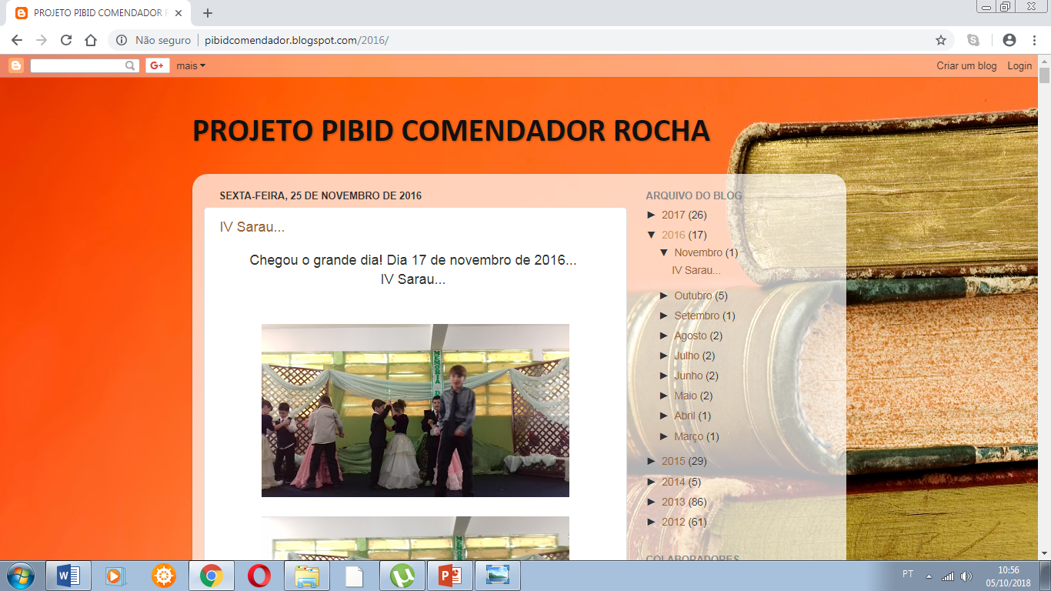
BLOG INTERATIVO

Slide 9
Dentre as informações contidas no blog há registros fotográficos e relatos de visitações agendadas, wokshops com alunos de vários níveis de ensino, bem como momentos de muitas conversas e debates com pessoas que residem no entorno da escola.

Slide 10
CONSIDERAÇÕES FINAIS
A análise documental dos registros das atividades pedagógicas dos bolsistas do PIBID permitiu demonstrar que é possível o acompanhamento das atividades desenvolvidas pelos pibidianos nas escolas por meio da mediação virtual. O Diário de bordo, especialmente, evidencia o cotidiano dos envolvidos nas práticas pedagógicas propostas pelo Pibid, permitindo a intervenção das coordenadoras quando necessário.

Slide 11
Ademais, os relatos encontrados nos relatórios parciais e finais dos pibidianos e das supervisoras, bem como os registros efetuados no Blog contribuem para um entendimento global dos processos vividos pelos estudantes, pois dão voz aos alunos da escola e à comunidade em geral.

Slide 12
Referências
FREIRE, PAULO. Pedagogia da Autonomia. 43 ed. Rio de Janeiro: Paz e Terra, 2011.
KENSKI, V. M. Educação e tecnologias. O novo ritmo da informação. Campinas: Papirus, 2007.
MARCON, K; GOEDERT, L. Formação do pedagogo, tecnologias digitais de rede e docência na educação básica: um relato de experiência. In: Anais do IV Congresso Nacional de Educação. 2017. Disponível em: < http://editorarealize.com.br/revistas/conedu/anais.php>. Acesso em 15 maio 2018.
MARCONI, Marina de Andrade; LAKATOS, Eva Maria. Metodologia do trabalho científico. 7. ed. São Paulo: Atlas, 2010.
Pérez Gómes, A. I. Educação na era digital: a escola educativa. Trad. Marisa Guedes. Porto Alegre: Penso, 2015.
Riedner, Daiani Damm Tonetto. & Pischetola, Magda. Tecnologias Digitais no Ensino Superior: uma possibilidade de inovação das práticas? Educação, Formação & Tecnologias, v. 9, n. 2, pp. 37-55, 2016.
SILVA, Marcos. Sala de aula interativa: educação presencial e a distância em sintonia com a Era Digital e com a cidadania, 2001. Disponível em: http://www.portcom.intercom.org.br/pdfs/80725539872289892038323523789435604834.pdf Acesso em 15 maio. 2018.
TARDIF, Maurice. Saberes docentes e Formação profissional. 17 ed. Petrópolis: Vozes, 2014.

